Slide 1

Multivariable Systeme
Zustandsregelung

Slide 2
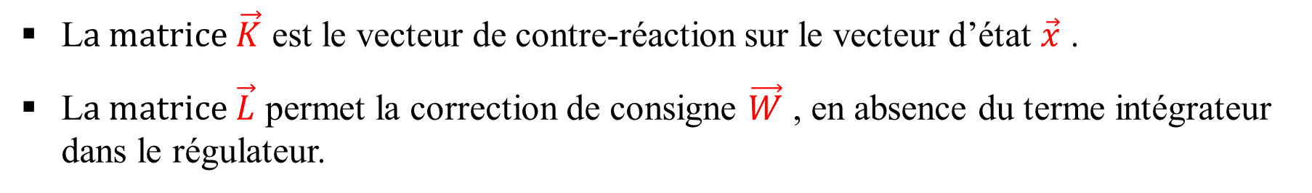
Prinzip der Zustandsrückkopplungsregelung
D
L
+
B
+
C
+
-
+
+
A
Prozess
K
Regler
L ist der Rückkopplungsvektor auf den Zustandsvektor .
L ermöglicht die Korrektur des Sollwerts , wenn der Integrator-Term im Regler fehlt.

Slide 3
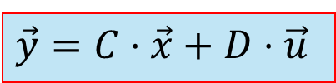
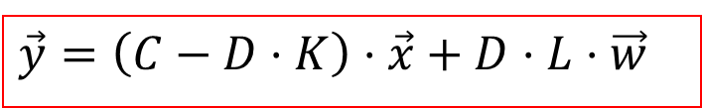

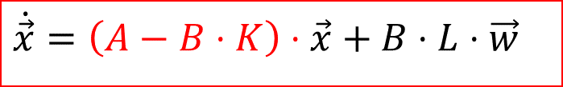
Modell mit geschlossener Rückkopplung
$$\dot{\vec{x}}=A⋅\vec{x}+B⋅\vec{u}$$
$$\dot{\vec{x}}=\left(A−B⋅K\right)⋅\vec{x}+B⋅L⋅\vec{w}$$
$$\vec{y}=C⋅\vec{x}+D⋅\vec{u}$$
$$\vec{y}=\left(C−D⋅K\right)⋅\vec{x}+D⋅L⋅\vec{w}$$
Die Zustandsrückkopplung über K beeinflusst direkt die Dynamik des Systems: (Die Matrix A des Systems wird durch A-BK ersetzt)
Die Zustandsrückkopplung beeinflusst die Dynamik des Systems.
Die Anzahl der Prozesseingänge (m) = Anzahl der Sollwerte.

Slide 4
Dimensionierung der Rückkopplung K
Die Parameter des Reglers (K-Matrix) können mit zwei Methoden bestimmt werden:
  Platzierung der Pole oder Eigenwerte
  Minimierung eines Qualitätskriteriums J (geht über den Rahmen dieses Kurses hinaus)

Slide 5
Entwurf eines Zustandsreglers durch Polplatzierung
Berechnung der Rückkopplungsmatrix K
Die Pole des geregelten Systems sind die Eigenwerte der Matrix A-BK
Durch die Platzierung der Pole von A-BK werden dem Regler Parameter auferlegt.
Die Software „Matlab” erleichtert uns diese Arbeit mit Hilfe des Befehls „place” erheblich.
Dieser Reglerentwurf bietet folgende Vorteile:
  Einfache Berechnung (mit Matlab…) der Matrix K.
  Die Pole können auf einen genauen Wert festgelegt werden.
Die Nachteile dieser Methode sind:
  Man muss wissen, wie man die „richtigen” Pole definiert.
K= place(A, B, gewünschte Pole im geschlossenen Regelkreis)

Slide 6
Berechnung der Sollwertkorrekturmatrix L
Sobald die Rückkopplungsmatrix K bekannt ist, kann die Matrix L mit der folgenden Gleichung berechnet werden:
mit D=0 =&gt;
L ist eine quadratische Matrix

Slide 7


Beispiel 1: Dimensionierung durch Polplatzierung
Betrachten wir einen Prozess (1 Eingang, 1 Ausgang und 2 Zustandsvariablen), der durch das folgende Zustandsmodell modelliert wird:
  Bestimmen Sie einen Zustandsregler (Koeffizienten K und L ), damit das Closed-Loop-System
  zwei identische reale Pole bei -1000 rad/s aufweist.
det ( sI- A) = 0 &gt;&gt; Open-Loop-Pole = -112 rad/s , -887 rad/s
det ( sI- (A-BK)) =
det
Rückkopplungsvektor mit den beiden Zustandsvariablen:
=[10 9]
=10

Slide 8
Beispiel 2: Dimensionierung durch Polplatzierung eines SISO-Systems mit Matlab
A=[-1000, -100; 1000, 0];
poles_processus = eig(A) = [ -887.3 , -112.7] (Stabiler, nicht oszillierender Prozess)
B=[100, 0];
C=[0, 1];
D=[0];
poles_closed_loop_souhaités = [-1000; -1000,01]; (Stabiler, nicht oszillierender Closed-Loop, schneller als der Prozess)
K=place(A,B,gewünschte_Pole_geschlossener_Regelkreis) = [10, 9]
L=inv(C*inv(B*K-A)*B) = [10]
Prozess
Regler

Slide 9
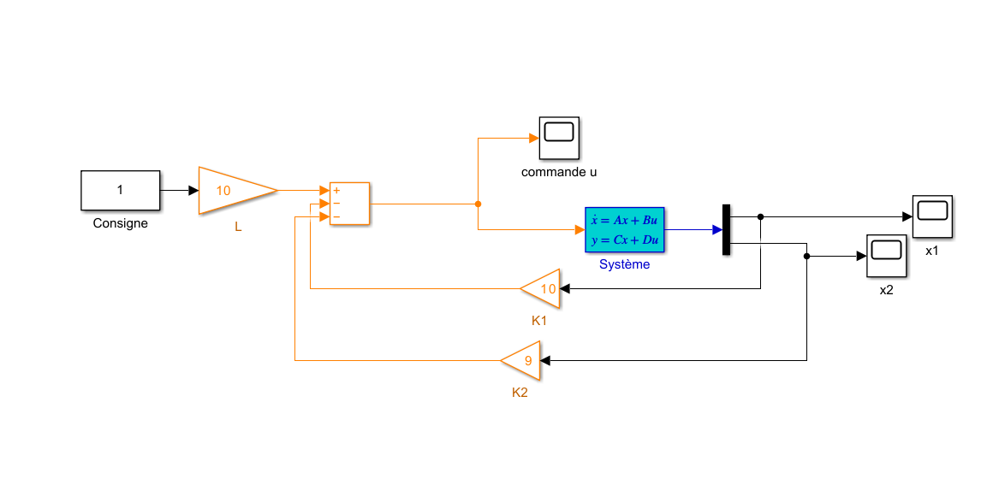
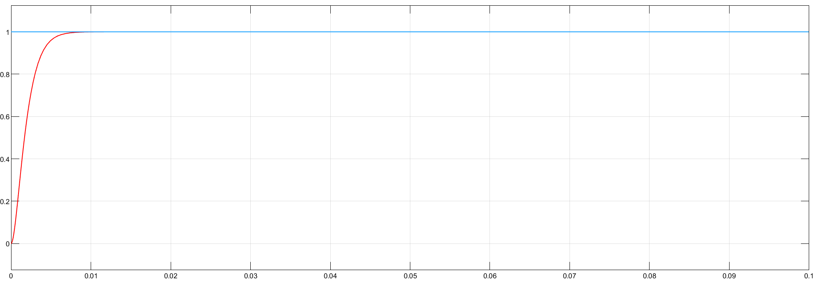
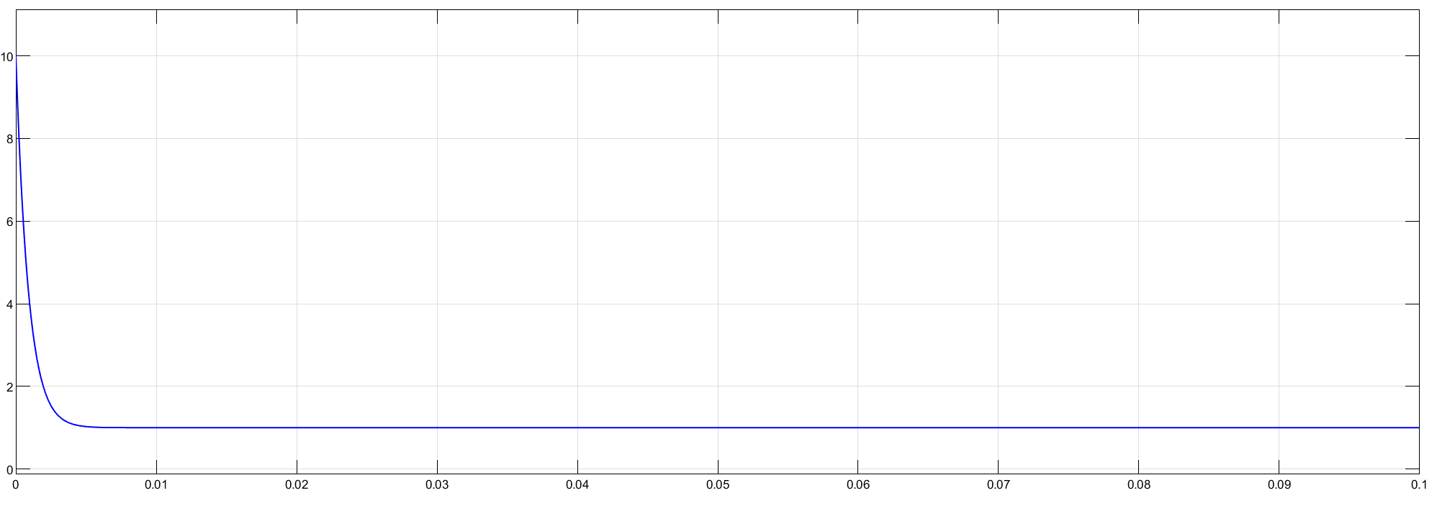
Beispiel 3: Simulation des SISO-Systems aus Beispiel 1
Sollwert &amp; Messwert
Regelung u

Slide 10
Beispiel 4: Dimensionierung durch Platzierung der Pole eines MIMO-Systems mit Matlab
(Instabiler oszillierender integrierender Prozess mit 2 Eingängen und 2 Ausgängen)
A=[0 1 0;0 0 1;0 -4 0,1];
poles_processus=eig(A)
B=[0 0;0.1 0;0 1];
C=[1 0 0;0 0 1];
D=[0 0;0 0];
K=place(A,B,gewünschte_Pole_geschlossener_Regelkreis)
L=inv(C*inv(B*K-A)*B)
Prozess
=
(Stabiler, nicht oszillierender geschlossener Regelkreis)
Regler

Slide 11
Beispiel 5: Simulation der Zustandsregelung des MIMO-Systems aus Beispiel 4 mit 2 Eingängen und 2 Sollwerten
Die Rückkopplungsvektoren K und Korrekturvektoren L

Slide 12
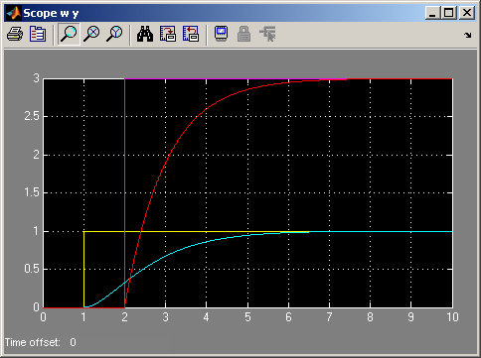
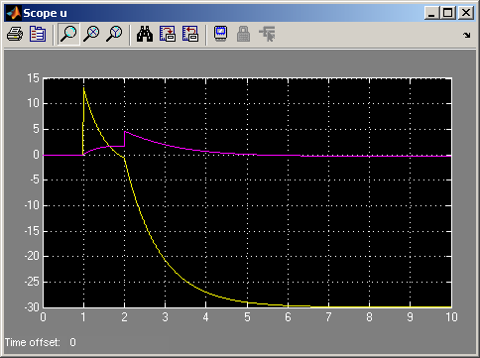
Befehle W1, W2 &amp; Messungen y1, y2
Befehle u1, u2

Slide 13
Problem der Zustandsmessung
Um einen Zustandsregler zu installieren, müssen wir jederzeit den Wert des Zustandsvektors kennen. In der Praxis ist es natürlich nicht möglich, alle Zustandsvariablen zu messen: Wir verfügen nur über die gemessenen Variablen, d. h. diejenigen, die im Vektor y vorhanden sind.
Um einen Zustandsregler anzuwenden, muss daher ein Weg gefunden werden, die fehlenden Zustandsvariablen anhand dieser Messungen zu „rekonstruieren”. Dies geschieht durch einen Filter, der als „Zustandsbeobachter” bezeichnet wird.

Slide 14
Notwendige Voraussetzungen: Beobachtbarkeit und Steuerbarkeit
Ein Beobachter kann nur dann funktionieren, wenn die gemessenen Variablen „ausreichend” Informationen über das System enthalten: Das System muss beobachtbar sein.
Um das Verhalten jeder einzelnen Zustandsvariablen beeinflussen zu können, müssen die Steuerungen außerdem ausreichend mit diesen gekoppelt sein: Das System muss steuerbar sein.

Slide 15
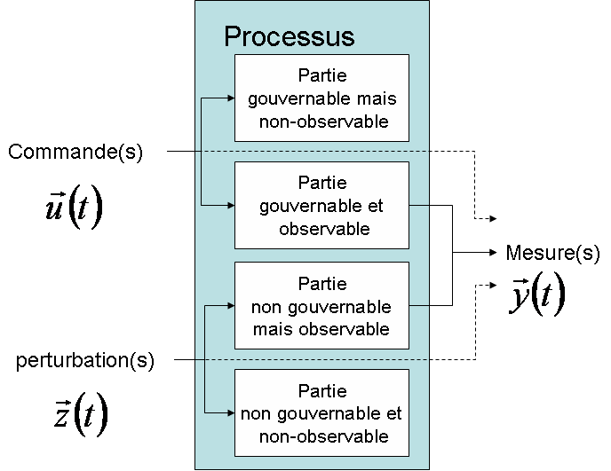
Veranschaulichung der Beobachtbarkeit und Steuerbarkeit
Regulierungsbehörde
Eine Regulierung kann natürlich nur auf die Teile eines Systems angewendet werden, die sowohl steuerbar als auch beobachtbar sind!

Slide 16
Steuerbarkeit (Controllability)
Die Steuerungen wirken auf den regelbaren Teil des Prozesses.
Wenn Zustandsgrößen weder direkt noch indirekt durch die Steuergröße(en) beeinflusst werden können, spricht man davon, dass diese Zustandsgrößen nicht steuerbar sind.

Slide 17
Beispiel 6: Teilweise steuerbarer Prozess
+
+
+
+
+
ungehorsam
Nicht Steuerbar
Der Befehl u kann die Größen x2 und y beeinflussen, nicht jedoch die Größe x1 (Größe vor u)

Slide 18
Beobachtbarkeit (Observability)
Die im Prozess installierten Messinstrumente ermöglichen die Erfassung von Informationen zu bestimmten Zustandsgrößen und manchmal auch zu bestimmten Eingangsgrößen. Nur der beobachtbare Teil des Prozesses beeinflusst direkt oder indirekt den oder die Sensoren
Es kann sein, dass ein Teil der Zustandsgrößen keine Auswirkungen auf die Messinstrumente hat. In diesem Fall sagt man, dass diese Zustandsgrößen nicht beobachtbar sind.

Slide 19
Beispiel 7: Teilweise beobachtbarer Prozess
nicht beobachtbar
Nicht beobachtbar
+
+
+
+
+
Von einem Sensor gemessene Größe
Im Allgemeinen stehen nur wenige Ausgangsgrößen zur Verfügung, um den beobachtbaren Teil des Prozesses zu messen. Diese müssen in der Regel an einen Filter gesendet werden, um die beobachtbaren Zustandsvariablen zu rekonstruieren. Dieser Filter wird als Zustandsbeobachter bezeichnet.

Slide 20
Steuerbarkeit
Es ist möglich zu überprüfen, ob ein lineares Zustandsmodell mit konstanten Koeffizienten steuerbar ist oder nicht:
Die Steuerbarkeitsmatrix wird mit folgender Formel erstellt:
Der Rang dieser Matrix wird berechnet (Matlab-Befehl rank (G)):
  Ist er gleich n: Das System ist vollständig steuerbar!
  Ist er kleiner als n: Das System ist nicht vollständig steuerbar!
Hinweis 1: Der Rang einer Matrix entspricht der Anzahl der unabhängigen Vektoren (Zeilen oder Spalten), die sie enthält.
Hinweis 2: „n” ist die Anzahl der Zustandsvariablen.

Slide 21
Überprüfung der Beobachtbarkeit
Es ist möglich zu überprüfen, ob ein lineares Zustandsmodell mit konstanten Koeffizienten beobachtbar ist oder nicht:
Man erstellt die Beobachtbarkeitsmatrix:
Man berechnet den Rang dieser Matrix (Matlab-Befehl rank (O)):
  Ist er gleich n: Das System ist vollständig beobachtbar!
  Ist er kleiner als n: Das System ist nicht vollständig beobachtbar!

Slide 22
Prinzip des Zustandsobservators
Selten lassen sich alle Zustandsvariablen in einem physikalischen System messen. Daher müssen die Zustände mithilfe eines Beobachters geschätzt werden. Der Zustandsregler verwendet dann die geschätzten Zustände, um die Befehle zu generieren, die im Eingabevektor gesendet werden.
Notation:
  Tatsächlicher Zustand (im Prozess):
  Geschätzter Zustand (im Beobachter):

Slide 23

Blockdiagramm eines geregelten Systems mit einem Zustandsbeobachter
D
+
+
+
„Reales“ System
+
L
B
C
-
+
A
Prozess
Prozess
Ziel:
+
Beobachter
Beobachter
F
-
D_{o}
+
+
+
„Geschätztes” Modell
+
B_{o}
C_{o}
+
Modell
Model
A_{o}
Regler
Regler
K

Slide 24

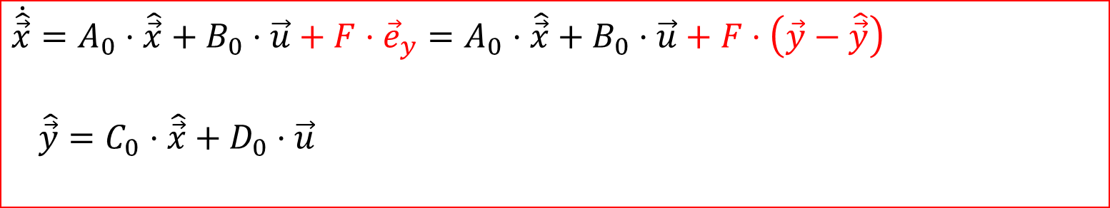
Die Gleichungen des Zustandsobservators
+
Beobachter
Beobachter
F
-
Schlaufe
Schlaufe
D_{o}
+
+
+
+
Ziel:
B_{o}
C_{o}
+
Modell
Model
A_{o}
$$\dot{\hat{\vec{x}}}=A_{0}⋅\hat{\vec{x}}+B_{0}⋅\vec{u}+F⋅{\vec{e}}_{y}=A_{0}⋅\hat{\vec{x}}+B_{0}⋅\vec{u}+F⋅\left(\vec{y}−\hat{\vec{y}}\right)$$
$$\hat{\vec{y}}=C_{0}⋅\hat{\vec{x}}+D_{0}⋅\vec{u}$$

Slide 25

Stabilität und Konvergenzgeschwindigkeit des Beobachters
Die Matrix F des Beobachters bewirkt eine Rückkopplung auf das Modell:
Die Stabilität und Konvergenz dieser Schleife müssen festgelegt werden.
+
Beobachter
Beobachter
F
-
Schlaufe
Schlaufe
D_{o}
Ziel:
+
+
B_{o}
+
C_{o}
+
+
Modell
Model
A_{o}

Slide 26
Anforderungen an die Dynamik des Beobachters
Erste Bedingung: Die Schleife des Beobachters muss natürlich stabil sein!
Zweite Bedingung: Die Schleife des Beobachters muss „schnell” konvergieren, wenn man die vom Modell geschätzten Zustandsvariablen verwenden will, um die Gegenreaktion zu erzeugen, die auf den realen Prozess angewendet wird:
  Die Dynamik des Beobachters muss also „schneller” sein als die des offenen Regelkreises!
  Im Prinzip muss sie auch schneller sein als die des Systems im geschlossenen Regelkreis.

Slide 27
Berechnung der F-Beobachtermatrix
+
Beobachter
Beobachter
F
-
Schlaufe
Schlaufe
D_{o}
+
+
B_{o}
+
C_{o}
+
+
Modell
Model
A_{o}
Zu vergleichen mit dem Zustandsregler:
?
?
Die Struktur ist etwas anders, aber vergleichbar!

Slide 28


Berechnung der Beobachtermatrix F
Die Konzeption erfolgt analog zur Konzeption eines Zustandsreglers.
Für einen Regler berechneten wir K(A,B): Die Koeffizienten des Reglers waren eine Funktion der Systemmatrix A und ihrer Eingangsmatrix B.
Für den Beobachter berechnen wir die Matrix F in Abhängigkeit von der transponierten Systemmatrix A und der transponierten Ausgangsmatrix C: F^{T} (A^{T} , C^{T} )
In Matlab erfolgt diese Berechnung wiederum mit Hilfe der Funktion „place”.
$$\dot{\vec{x}}=\left(A−B⋅K\right)⋅\vec{x}+L⋅B⋅\vec{w}$$
$$\dot{\hat{\vec{x}}}=\left(A_{0}−F⋅C_{0}\right)⋅\hat{\vec{x}}+\left(B_{0}−F⋅D_{0}\right)⋅\vec{u}+F⋅\vec{y}$$
F= place(Ao’,Co’, poles_observateur)

Slide 29
Dimensionierung des Beobachters
Zur Dimensionierung der Zustandsregler werden die bereits vorgestellten Methoden verwendet:
  Die Platzierung der Pole
  Verwendung eines Qualitätskriteriums =&gt; Kalman-Filter (geht über den Rahmen dieses Kurses hinaus)

Slide 30
Entwurf eines Zustandsbeobachters durch Polplatzierung
Wenn man eine Polplatzierung zur Dimensionierung des Zustandsreglers verwendet, ist es sinnvoll, dieselbe Methode zur Dimensionierung des Beobachters zu verwenden.
Wählt man für den Beobachter Pole, die links von den für die Regelung gewählten Polen liegen, erhält man automatisch eine schnellere Dynamik des Beobachters als die des geschlossenen Systems!

Slide 31
Beispiel 8: Entwurf eines Beobachters für das MIMO-System aus Beispiel 4
  A=[0 1 0;0 0 1;0 -4 0,1];
  B=[0 0;0,1 0;0 1];
  C=[1 0 0;0 0 1];
  D=[0 0;0 0];
  Ao=A;
  Bo=B;
  Co=C;
  Do=D;
  FT=place(Ao’,Co’,Beobachterpole);
  F=FT’
  Es ist zu beachten, dass die für den Beobachter gewählten Pole links von denen liegen, die für die Regelschleife in Beispiel 4 festgelegt wurden: (Reglerpole = -1,-1,1,-1,2).
Regler
K=place(A,B,poles__closed_loop_souhaites)
L=inv(C*inv(B*K-A)*B)
Prozess
Beobachter

Slide 32
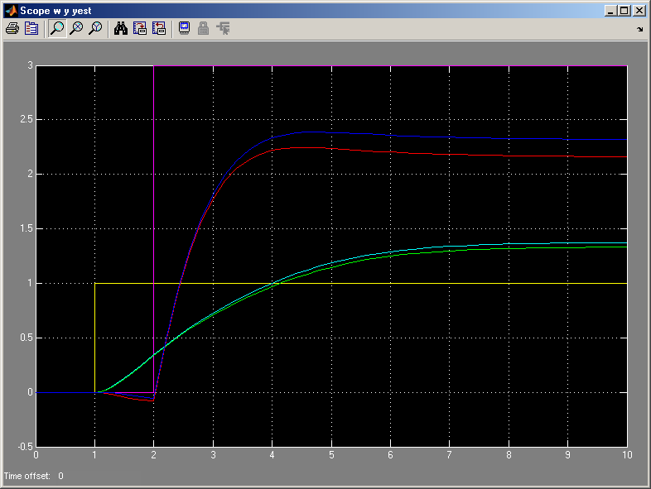
Die tatsächlichen Werte (y1,y2) und die beobachteten Werte ( , ), wenn der Beobachter schneller ist als der Regler.

Slide 33
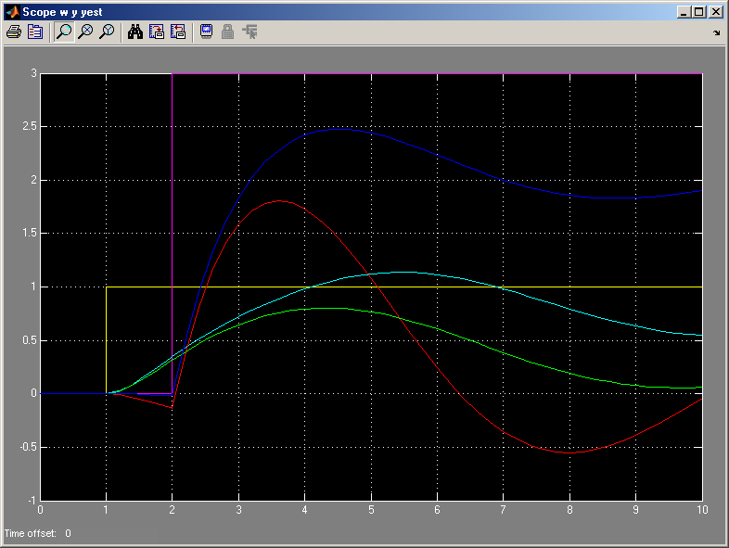
Die tatsächlichen Werte (y1,y2) und die beobachteten Werte ( , ), wenn der Beobachter langsamer ist als der Regler.

Slide 34
Blockdiagramm des Zustandsreglers mit Integrator
+

Slide 35
Hinzufügen eines Integrators zu einem Zustandsregler mit Beobachter
Um den permanenten Fehler zu beseitigen, kann dem Zustandsregler eine I-Komponente hinzugefügt werden.
Durch Ableiten dieser Gleichung erhält man:

Slide 36
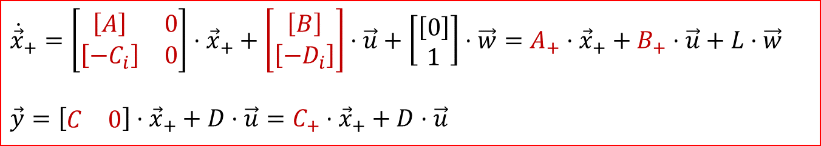
Der Fehler kann als neue Zustandsvariable betrachtet werden:
Das Zustandsmodell ist somit vervollständigt:
$${\dot{\vec{x}}}_{+}=\left[\begin{matrix}\left[A\right] & 0 \\ \left[−C_{i}\right] & 0\end{matrix}\right]⋅{\vec{x}}_{+}+\left[\begin{matrix}\left[B\right] \\ \left[−D_{i}\right]\end{matrix}\right]⋅\vec{u}+\left[\begin{matrix}\left[0\right] \\ 1\end{matrix}\right]⋅\vec{w}=A_{+}⋅{\vec{x}}_{+}+B_{+}⋅\vec{u}+L⋅\vec{w}$$
$$\vec{y}=\left[\begin{matrix}C & 0\end{matrix}\right]⋅{\vec{x}}_{+}+D⋅\vec{u}=C_{+}⋅{\vec{x}}_{+}+D⋅\vec{u}$$

Slide 37
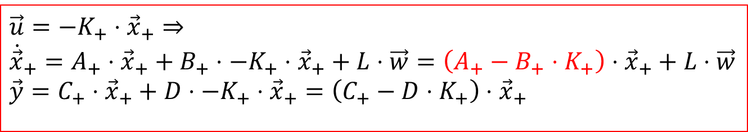
Mit einem integrierenden Zustandsregler wird dieses System zu:
Die Matrix K₊ ermöglicht es, das Integral des Fehlers in der Rückkopplung zu berücksichtigen =&gt; so kann der permanente Fehler beseitigt werden!
Die Dimensionierung von K₊ erfolgt wie zuvor, jedoch mit den Matrizen A₀₊ B₀₊ C₀₊ und D₀ .
Nun kann die Korrekturmatrix L entfernt werden.
$$\vec{u}=−K_{+}⋅{\vec{x}}_{+}⇒ \\ {\dot{\vec{x}}}_{+}=A_{+}⋅{\vec{x}}_{+}+B_{+}⋅−K_{+}⋅{\vec{x}}_{+}+L⋅\vec{w}=\left(A_{+}−B_{+}⋅K_{+}\right)⋅{\vec{x}}_{+}+L⋅\vec{w} \\ \vec{y}=C_{+}⋅{\vec{x}}_{+}+D⋅−K_{+}⋅{\vec{x}}_{+}=\left(C_{+}−D⋅K_{+}\right)⋅{\vec{x}}_{+}$$
Kplus=place(Aplus,Bplus,poles_closed_loop_souhaités)

Slide 38
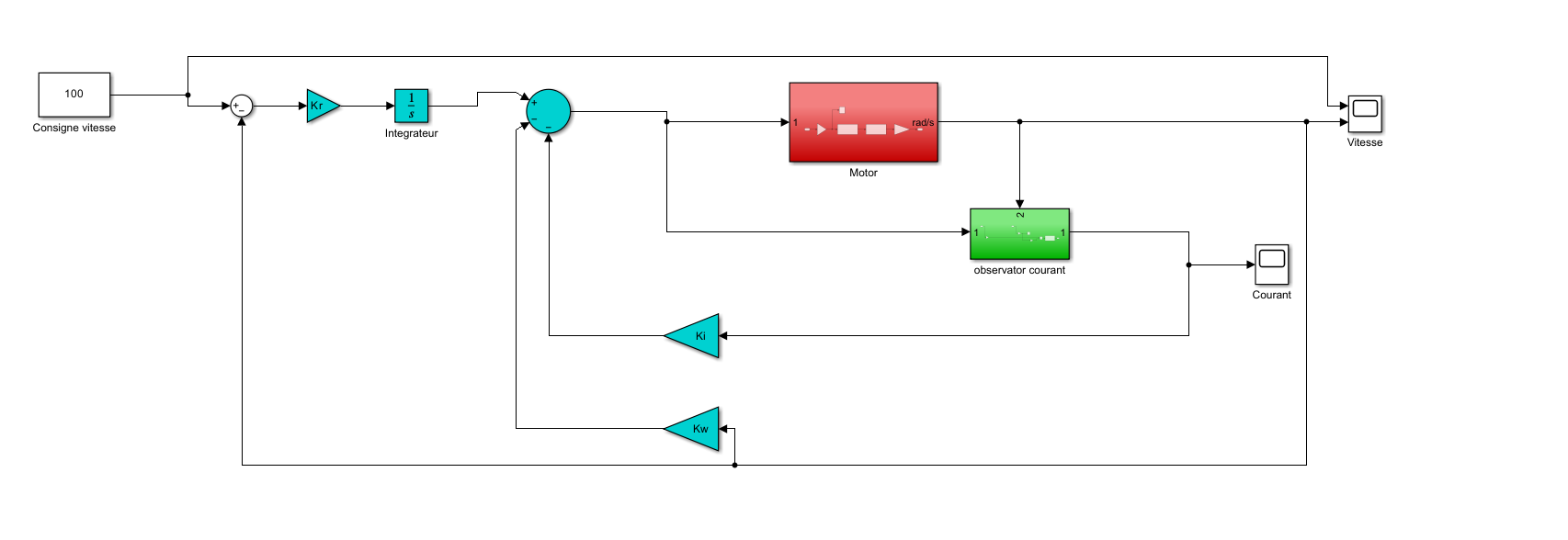
Beispiel 9: Blockschaltbild zur Drehzahlregelung eines Gleichstrommotors mit Integrator und Strombeobachter

Slide 39
Vorgehensweise bei der Konzeption eines Reglers mit Beobachter
  Wenn es sich um ein multivariables System handelt, überprüfen Sie, ob das System steuerbar und beobachtbar ist. Ist dies nicht der Fall, kann nur ein „Teil” des Systems geregelt werden, nicht jedoch das gesamte System.
  Entwurf und Synthese des Reglers.
  Entwurf und Synthese des Beobachters (schneller als der Regler).
  Analyse des Systems einschließlich Regler und Beobachter durch Simulation. Überprüfen Sie die Robustheit, indem Sie die Prozessparameter variieren.
  Wenn es funktioniert =&gt; Umsetzung! Wenn nicht, wiederholen Sie die Schritte 2 und 3.

